Slide 1
Organisation Européenne et Méditerranéenne pour la Protection des Plantes
L’OEPP est une organisation intergouvernementale chargée de la coopération en santé des végétaux entre les pays de la région Euro-Méditerranéenne.

Slide 2
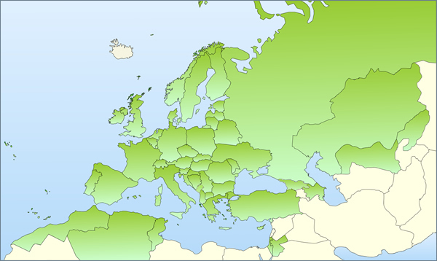
L’OEPP a été créée en 1951 et compte aujourd’hui 52 pays membres. Son principal objectif est de protéger la santé des végétaux dans la région Européenne et Méditerranéenne.

Slide 3
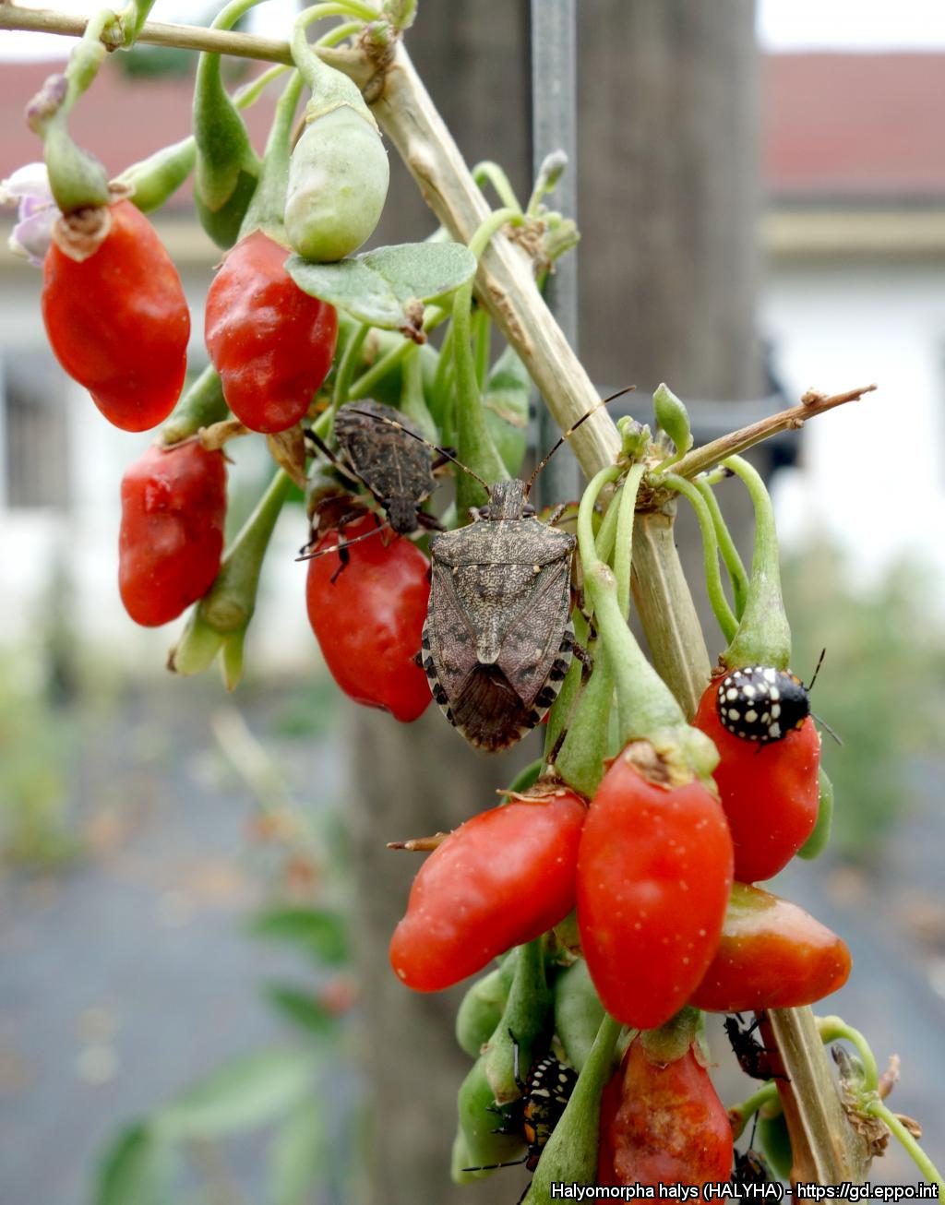
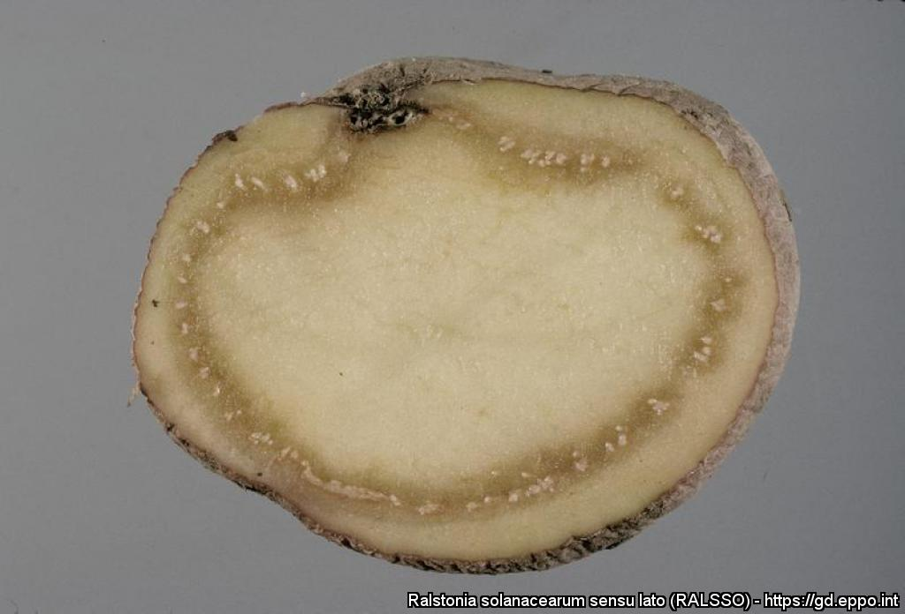
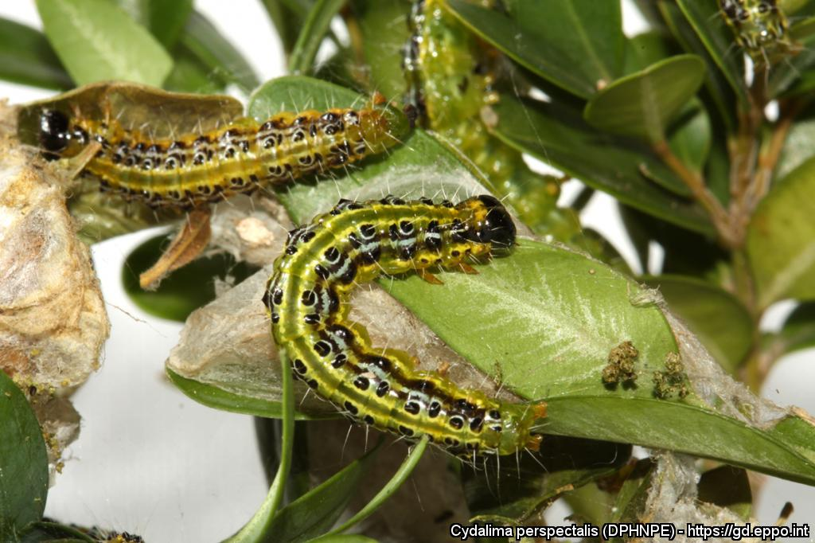
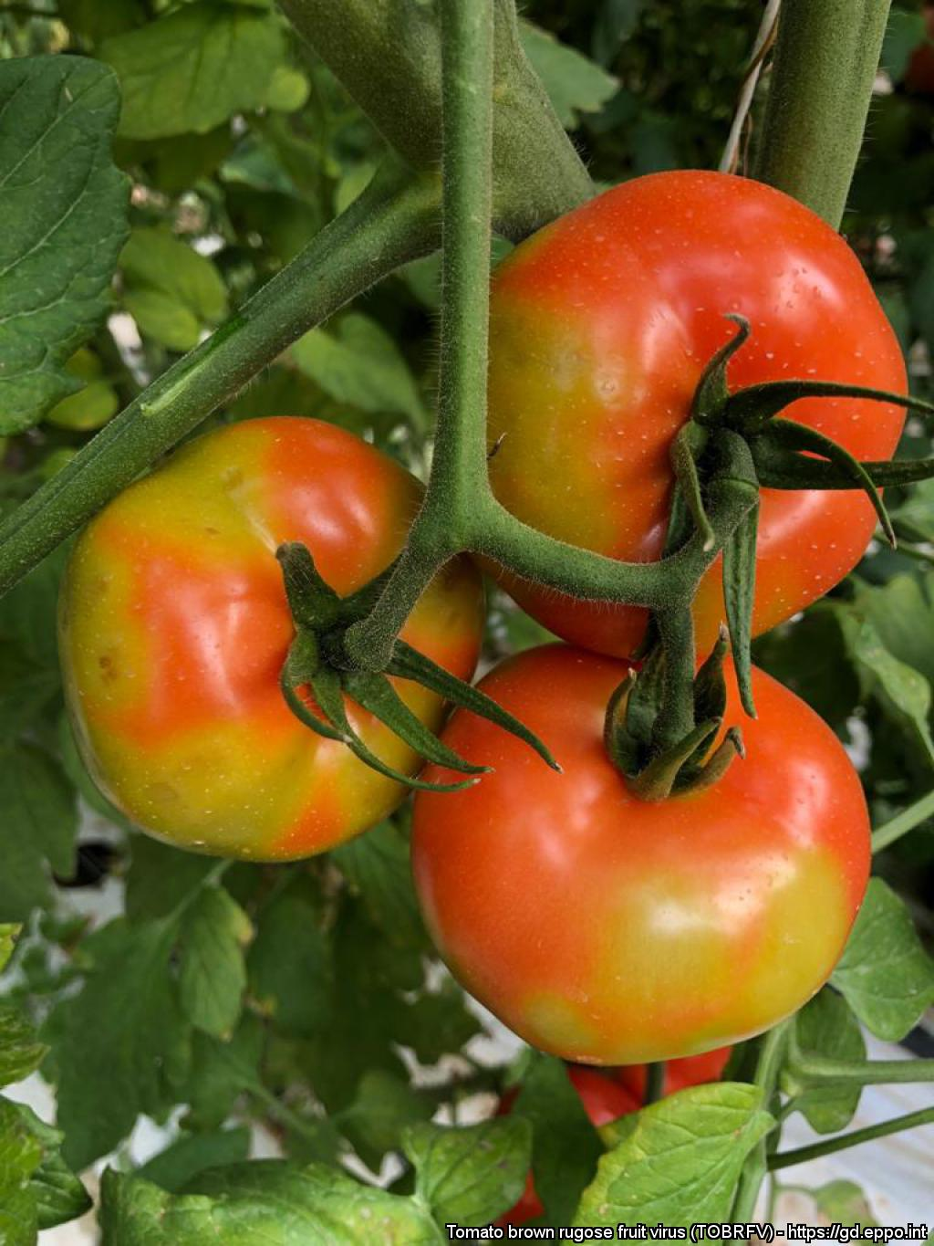
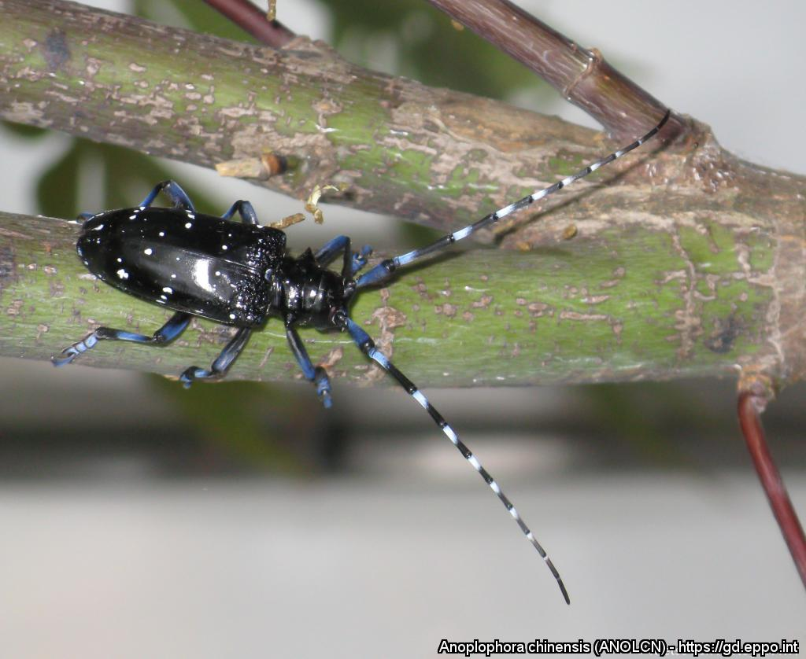
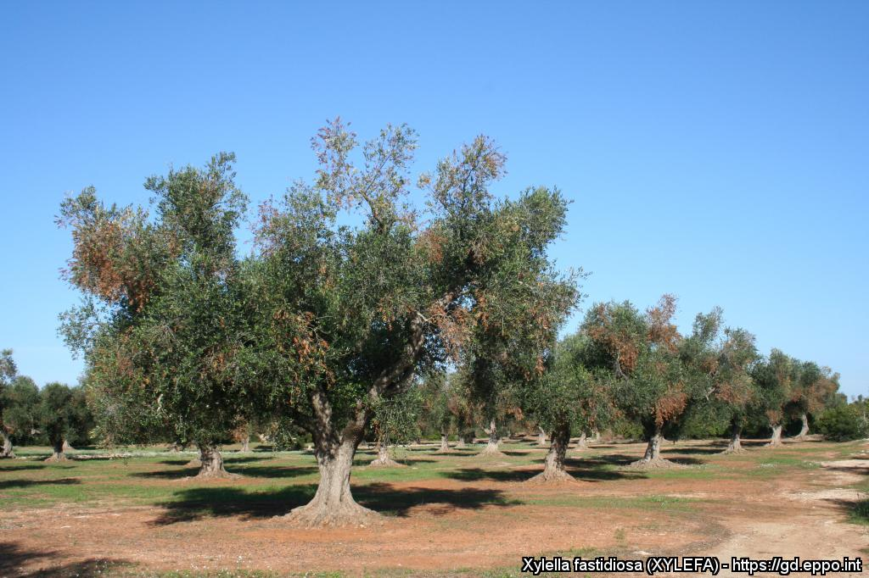
Mission: Développer des stratégies internationales pour lutter contre l’introduction et la dissémination des organismes nuisibles aux végétaux dans les milieux agricoles, forestiers et naturels.

Slide 4
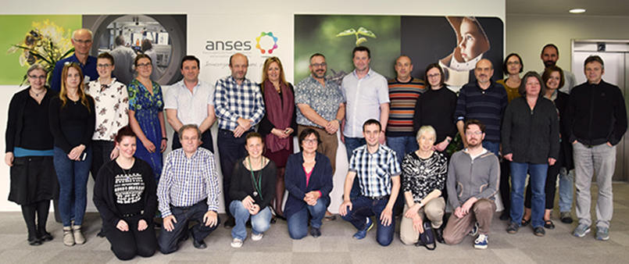
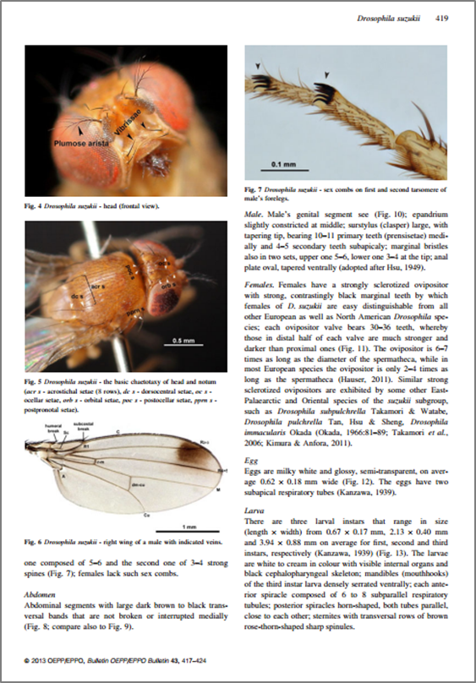
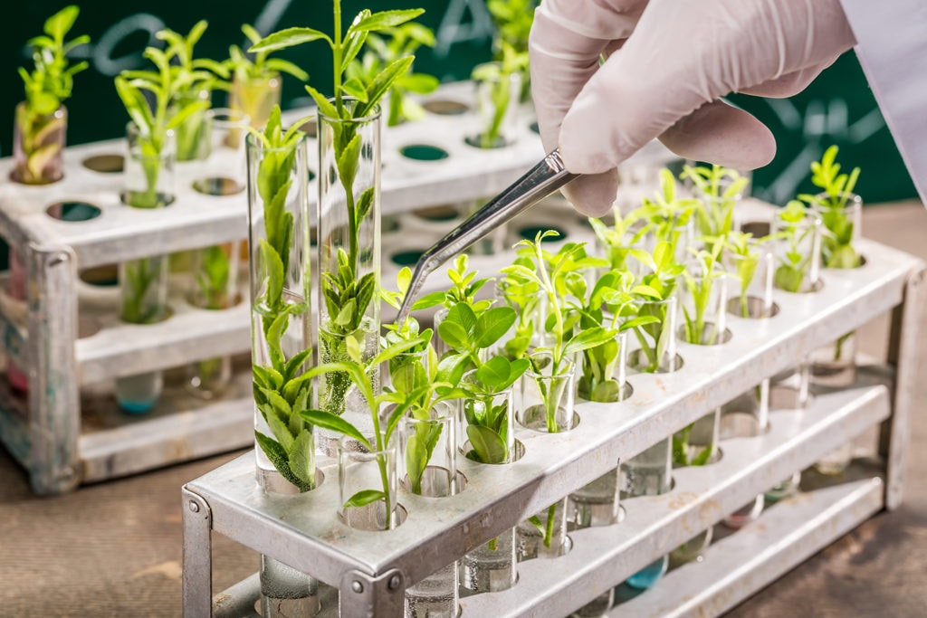
Mission: Elaborer des Normes pour favoriser l’harmonisation et la coopération internationale.

Slide 5
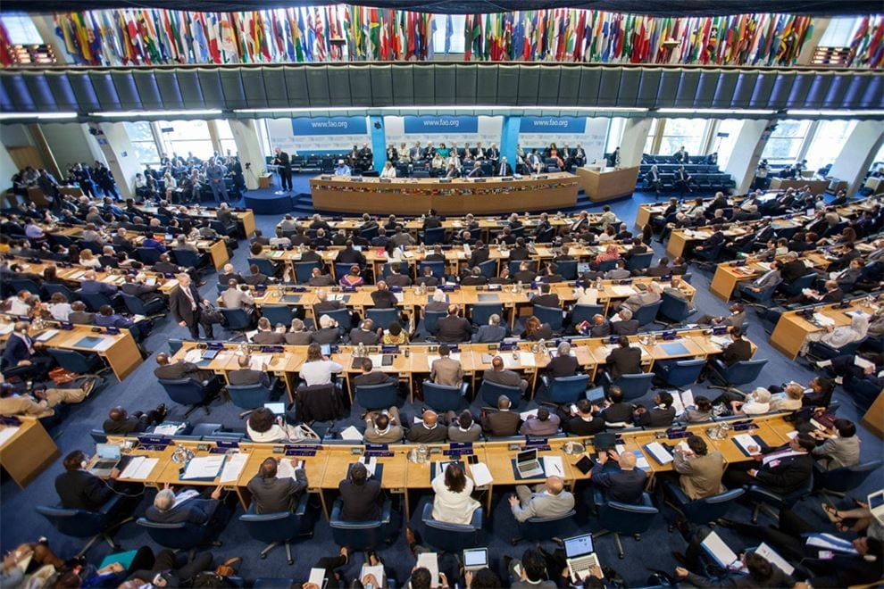
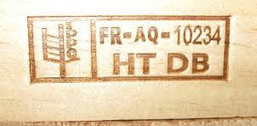
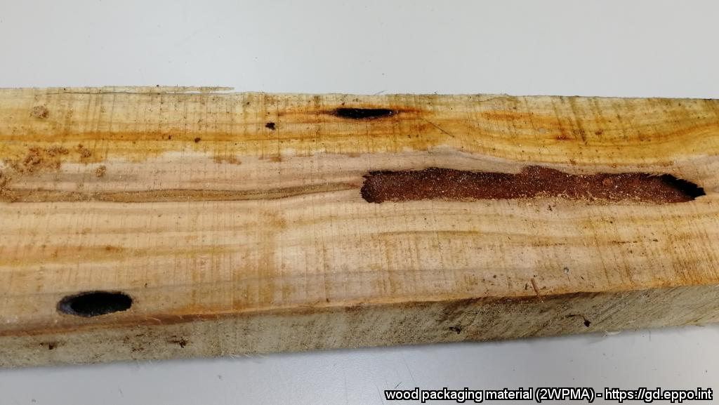
Mission: Participer au niveau mondial aux discussions sur la santé des végétaux qui se tiennent dans le cadre de la Convention Internationale pour la Protection des Végétaux (FAO, Rome).

Slide 6
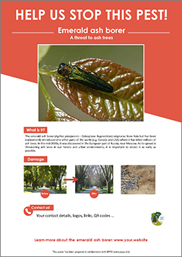
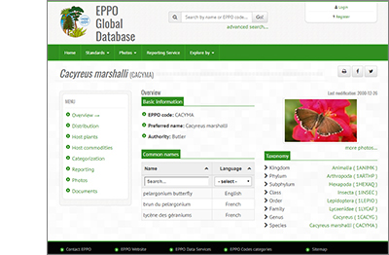
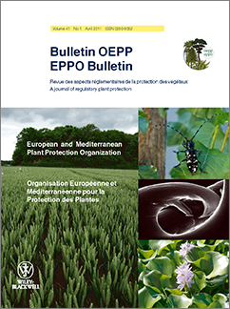
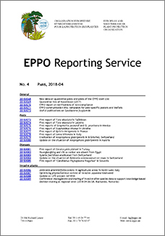
Mission: Faciliter les échanges d’informations sur la santé des végétaux entre ses pays membres.

Slide 7
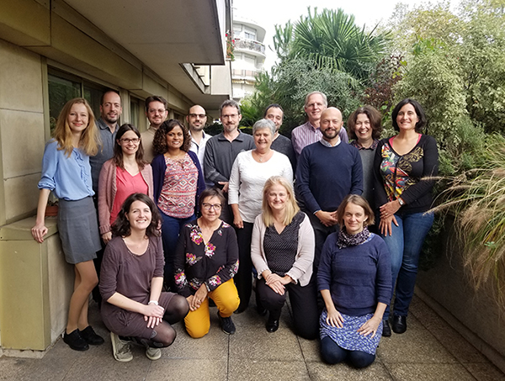
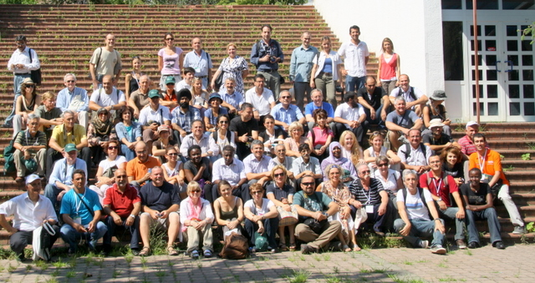
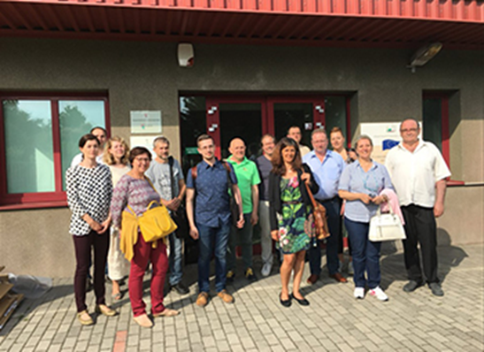
L’OEPP c’est aussi un réseau international de 400 experts en protection des végétaux, animé par un Secrétariat

Slide 8
Visitez notre site web : www.eppo.int
Notre compte Twitter : @EPPOnews
Notre page Facebook : www.facebook.com/EPPOsecretariat

Slide 10
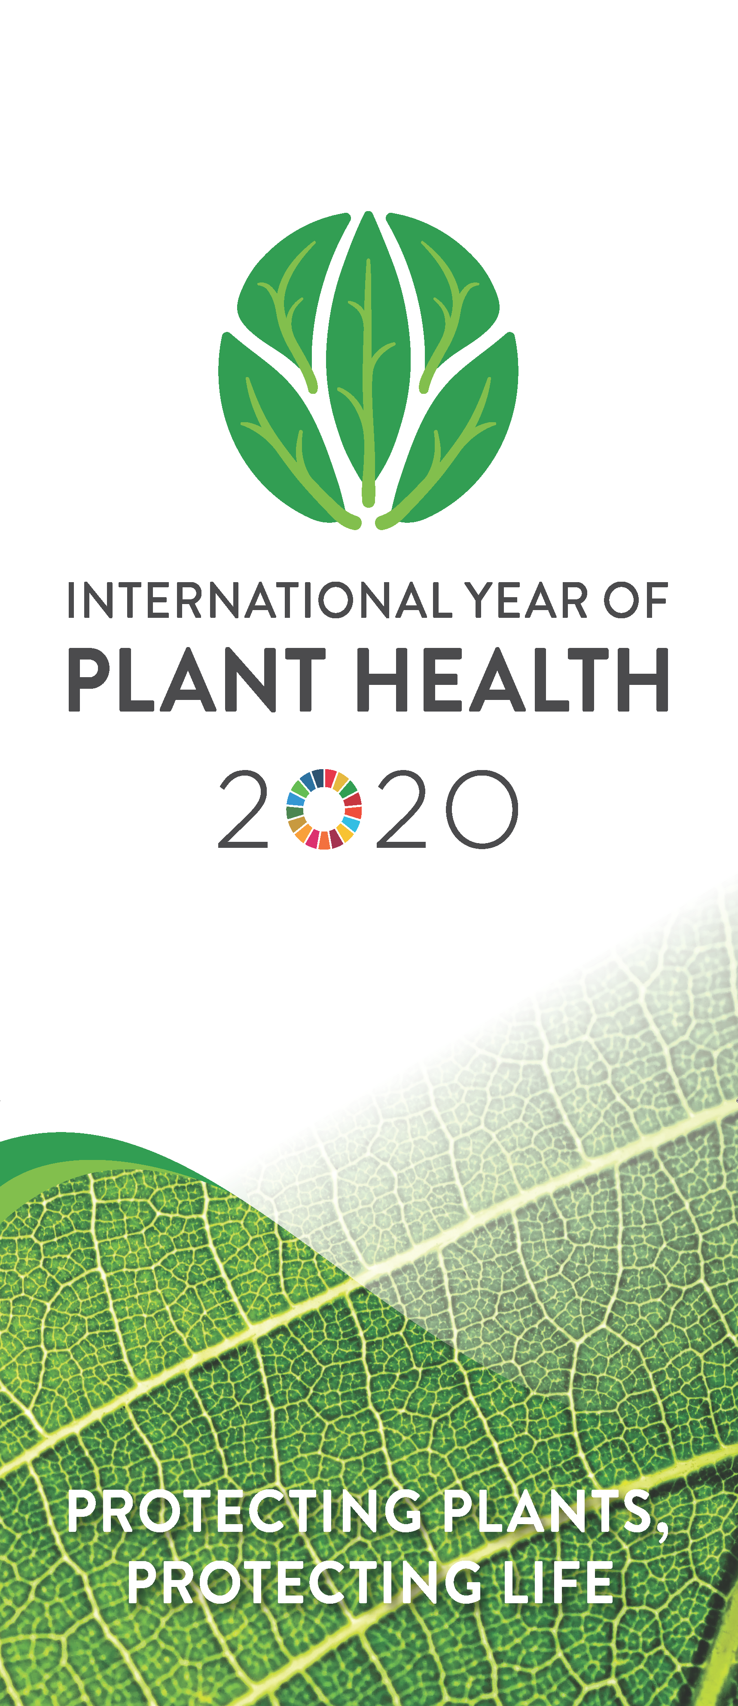
L'ONU a proclamé 2020 "Année internationale de la santé des végétaux".
Il s'agit d'une formidable occasion de sensibiliser le monde entier à la manière dont la protection phytosanitaire peut contribuer à éliminer la faim, à réduire la pauvreté, à protéger l'environnement et à stimuler le développement économique.

Slide 11
Les végétaux, c’est la vie
Les plantes constituent 80% de la nourriture que nous consommons et produisent 98% de l’oxygène que nous respirons.

Slide 12
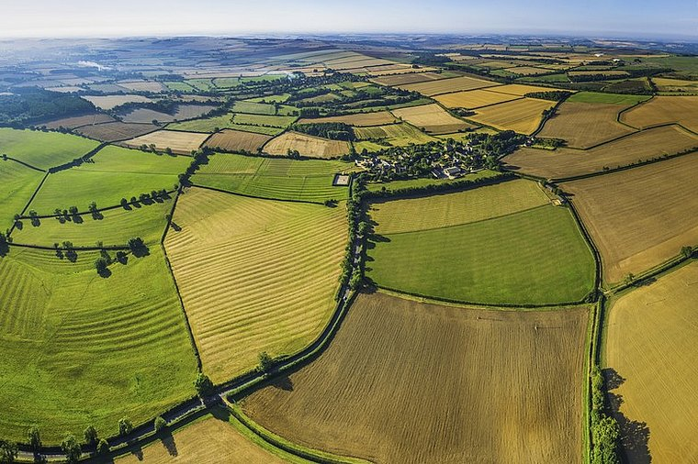
Une demande en hausse
La FAO estime que la production agricole devra progresser d’environ 60% d’ici 2050 pour nourrir une population croissante et généralement plus riche.

Slide 13
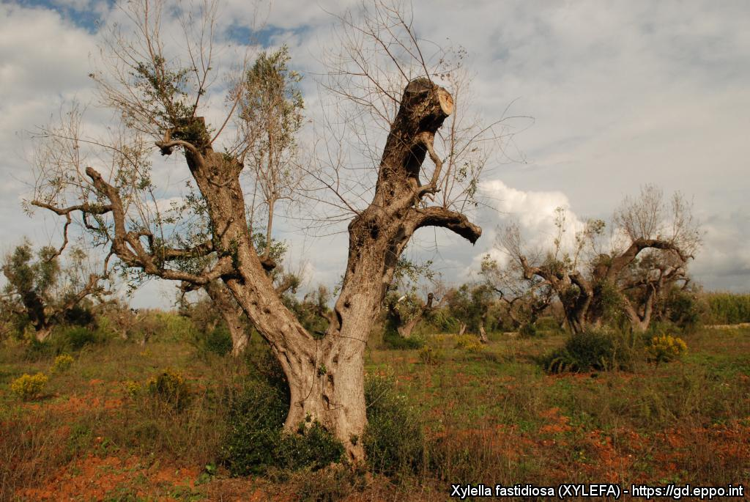
Destructions causées par les ravageurs
Les organismes nuisibles des végétaux sont responsables à l’échelle mondiale de pertes de cultures pouvant aller jusqu’à 40%, et de pertes commerciales de produits agricoles d’une valeur supérieure à 220 milliards de dollars par an.

Slide 14
La santé des plantes est de plus en plus menacée. Le changement climatique et les activités humaines ont modifié les écosystèmes, réduisant la biodiversité et créant de nouvelles niches où les ravageurs et les maladies peuvent prospérer.
Dans le même temps, ceux-ci sont susceptibles de se propager rapidement aux quatre coins de la planète à la faveur des déplacements et des échanges internationaux qui ont triplé de volume au cours de la dernière décennie, entraînant des dégâts considérables aux plantes indigènes et à l'environnement.

Slide 15
Protéger les végétaux contre les organismes nuisibles et les maladies est beaucoup plus rentable que de faire face à des urgences phytosanitaires de grande envergure.
Les ravageurs et les maladies des végétaux sont souvent impossibles à éradiquer une fois qu'ils se sont établis, et les opérations de lutte sont longues et coûteuses.
La prévention est essentielle pour conjurer les effets dévastateurs des ravageurs et des maladies sur l'agriculture, les moyens d'existence et la sécurité alimentaire, et beaucoup d'entre nous ont un rôle à jouer.

Slide 16
Nous avons tous notre rôle à jouer
Chacun doit éviter de franchir des frontières avec des plantes ou des produits végétaux.
Les personnes travaillant dans le secteur des transports doivent s'assurer que les navires, avions, camions et trains n'introduisent ni ravageurs, ni maladies des plantes dans de nouvelles zones.
Les Gouvernements doivent renforcer leur appui aux organismes nationaux et régionaux de protection des végétaux qui constituent la première ligne de défense.

Slide 19
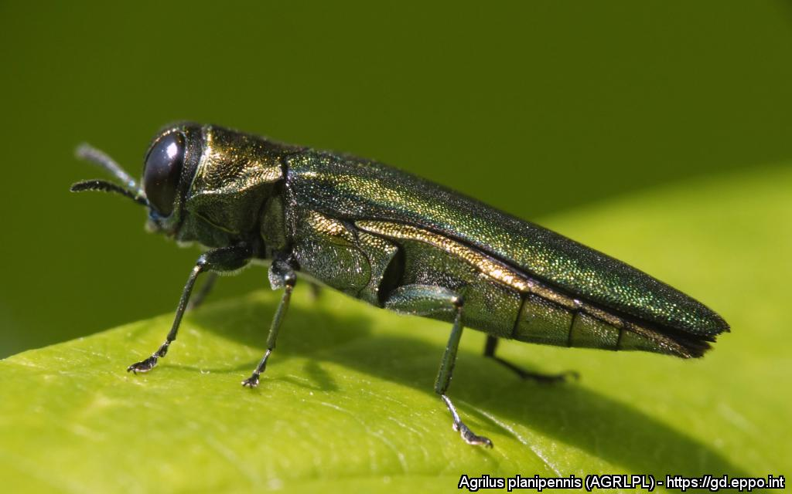
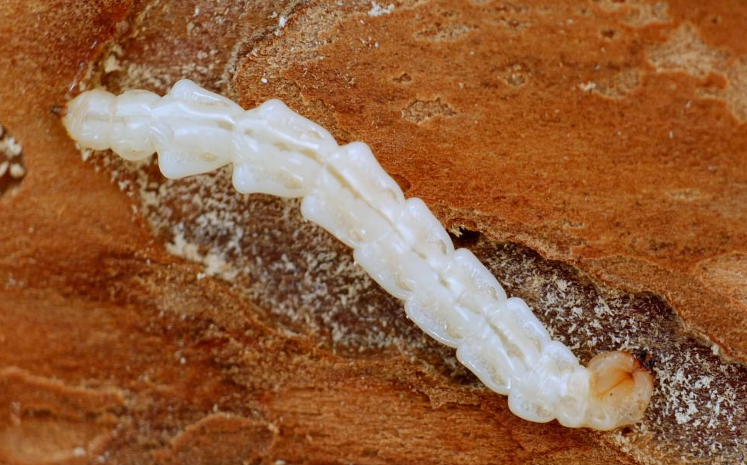
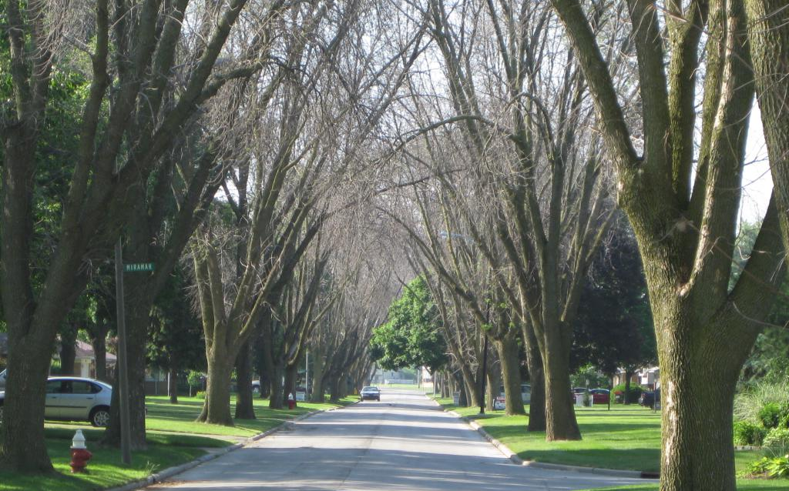
Agrilus planipennis (agrile du frêne), un bel insecte mais il est capable de tuer les frênes.
Photos: Eduard Jendek (adulte et larve); Daniel A. Herms (mortalité de frênes en Ohio, USA).

Slide 20
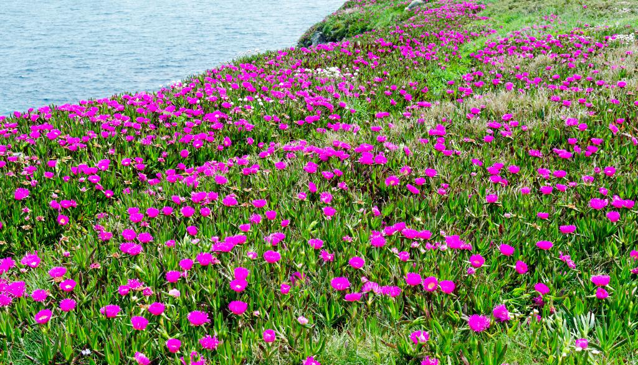
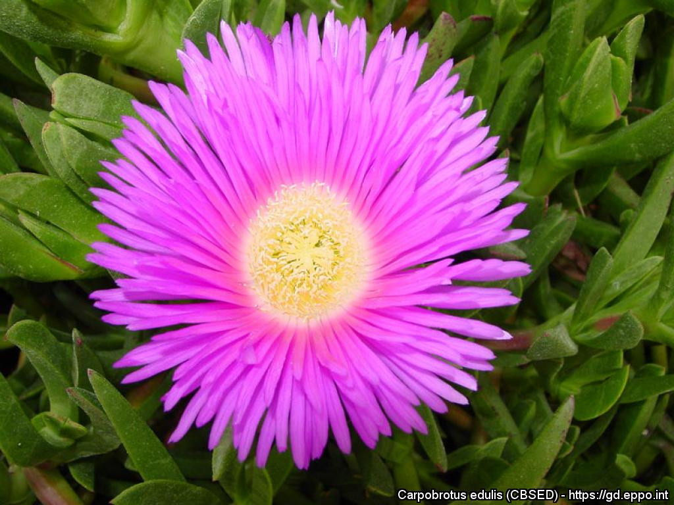
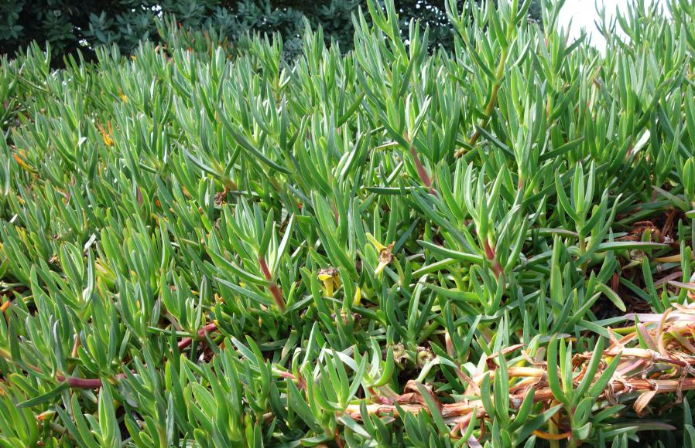
Les Carpobrotus sont des plantes envahissantes, plus particulièrement sous le climat méditerranéen. Dans les zones envahies, les Carpobrotus prennent la place des espèces natives.
Photos: Raymond Cannon (zone côtière envahie en Galice, Espagne); Frank Billeton (fleur); Dorina Pitorac (gros-plan en Galice, Espagne).

Slide 21
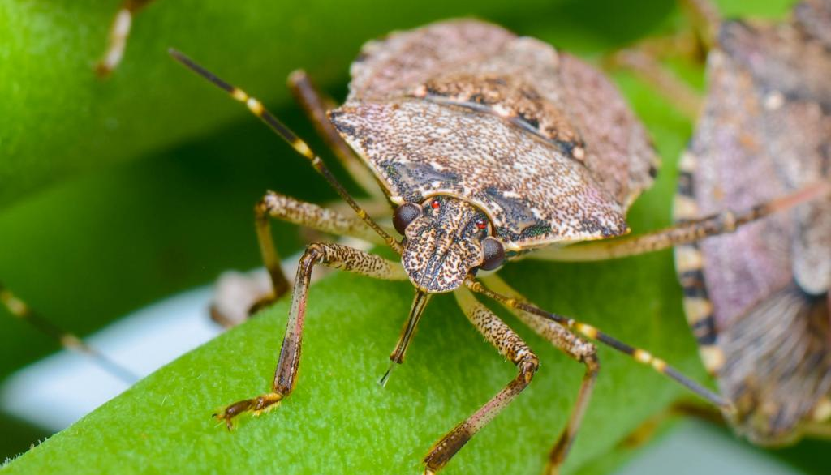
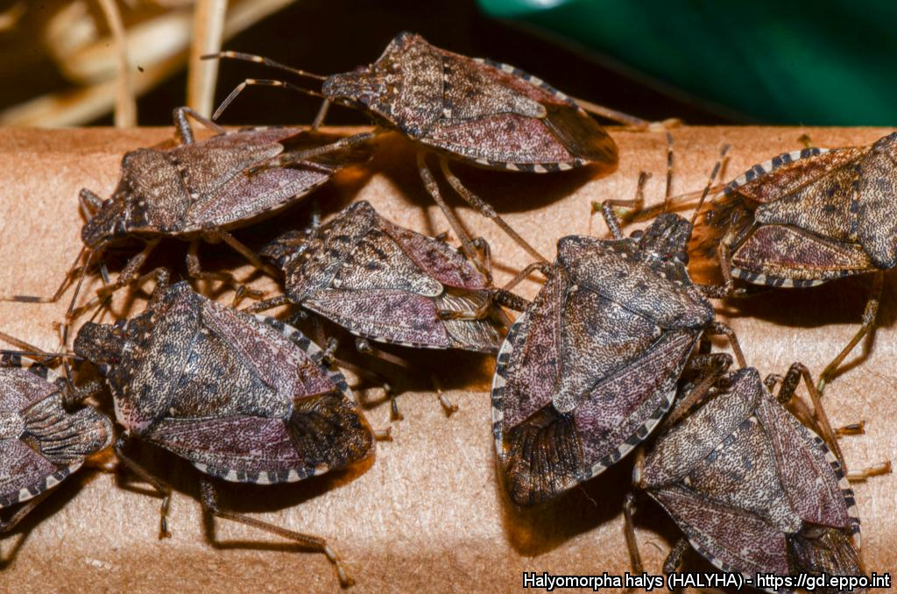
Halyomorpha halys (punaise diabolique) dévore nos cultures et envahit nos maisons à l’automne pour s’abriter et passer l’hiver.
Photos: Tim Haye (sur haricot vert); Roxana Ciceoi (sur baies de goji); Tim Haye (regroupement de punaises hivernantes).

Slide 22
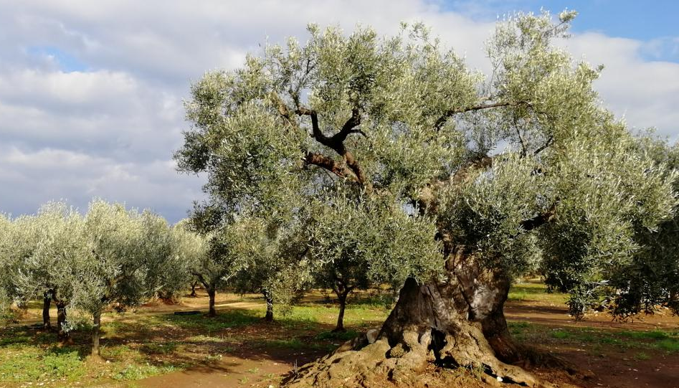
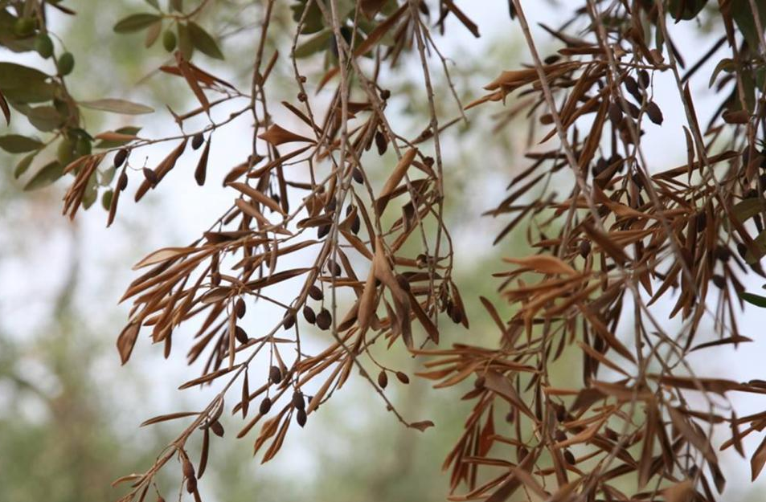
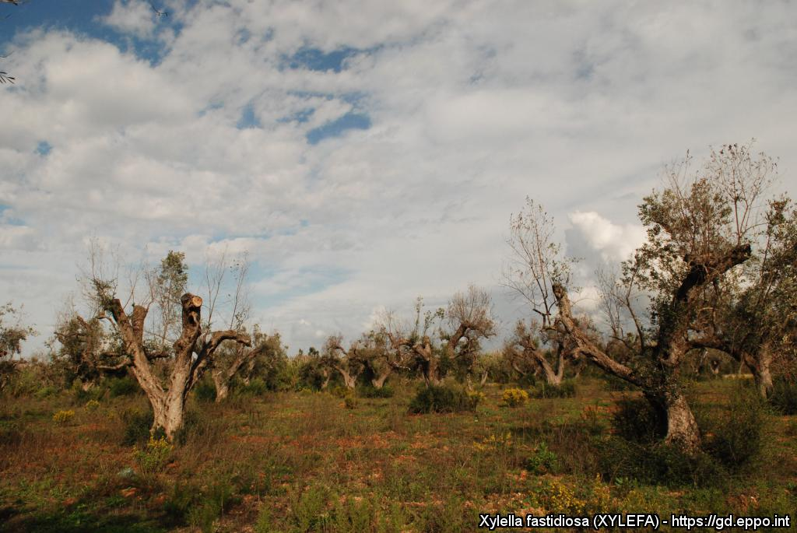
Xylella fastidiosa (bactérie) est une grave menace pour les oliviers et de nombreuses autres plantes ligneuses.
Photos: Camille Picard (oliveraie saine dans les Pouilles, Italie); Donato Boscia (symptômes sur olivier); Camille Picard (oliveraie sévèrement touchée par la maladie).

Slide 23
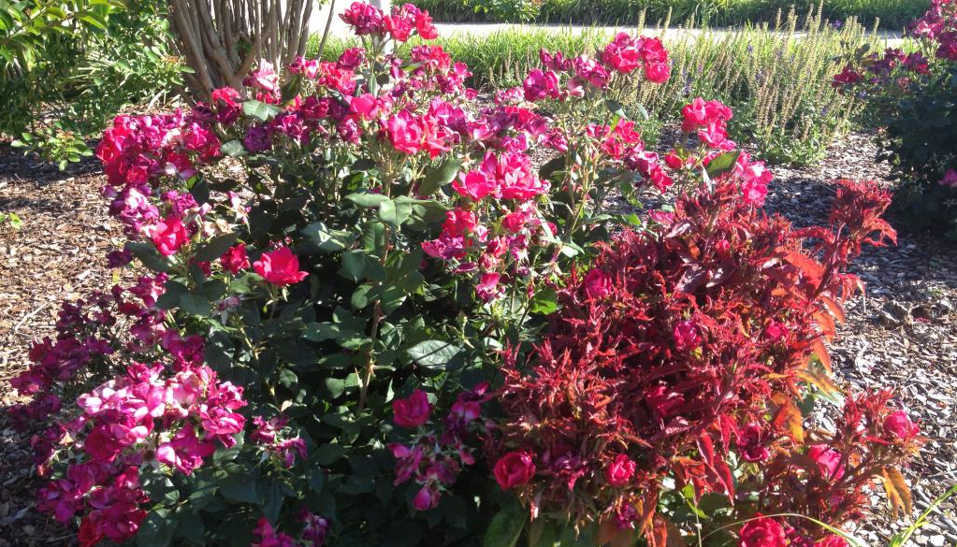
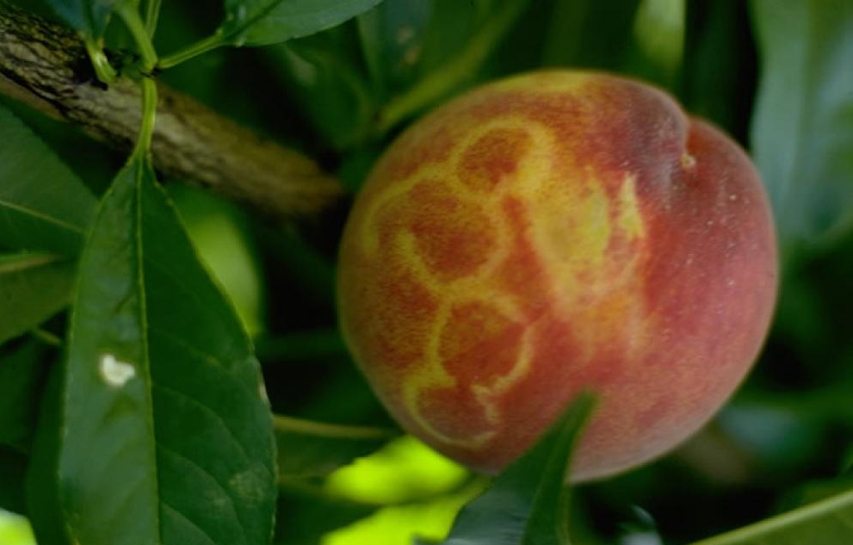
Les végétaux peuvent aussi être touchés par des maladies à virus.
Photos: Patrick Di Bello (Rose rosette virus sur rosier); Salvatore Davino (Tomato brown rugose fruit virus sur tomates); BBA (Plum pox virus sur une pêche).

Slide 24
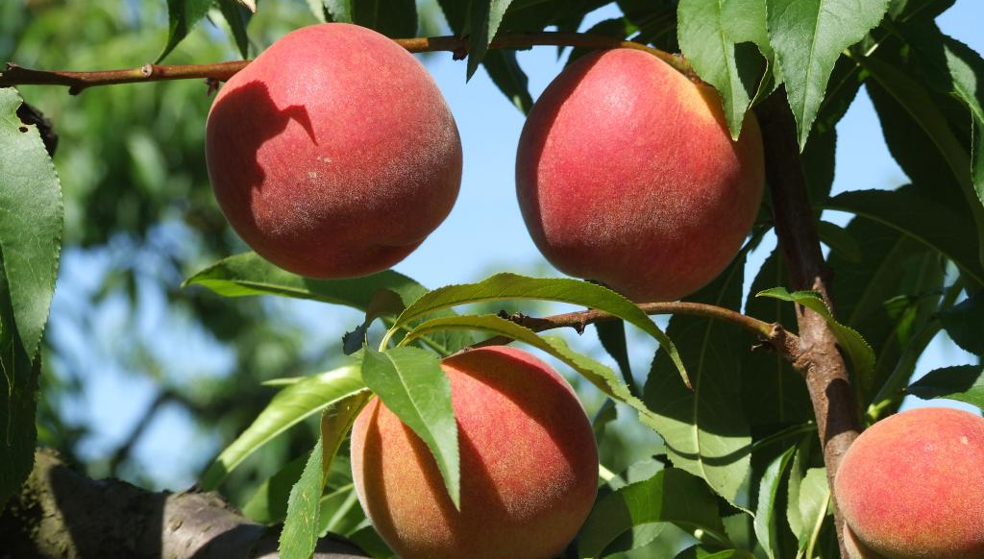
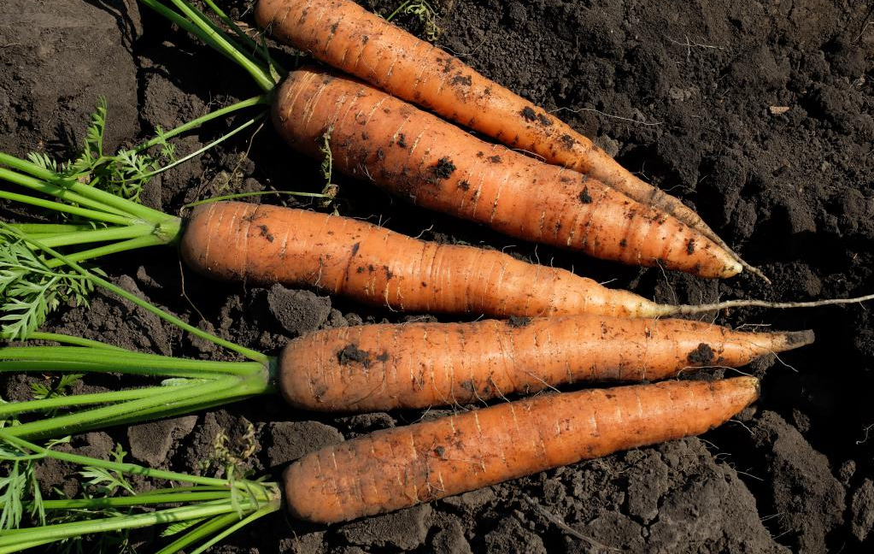
De nombreuses espèces végétales sont utiles aux communautés humaines.
Protéger les végétaux, Protéger la vie !
Photos: Ilya Mityushev (pêches, carottes et raisins en bonne santé).

Slide 25
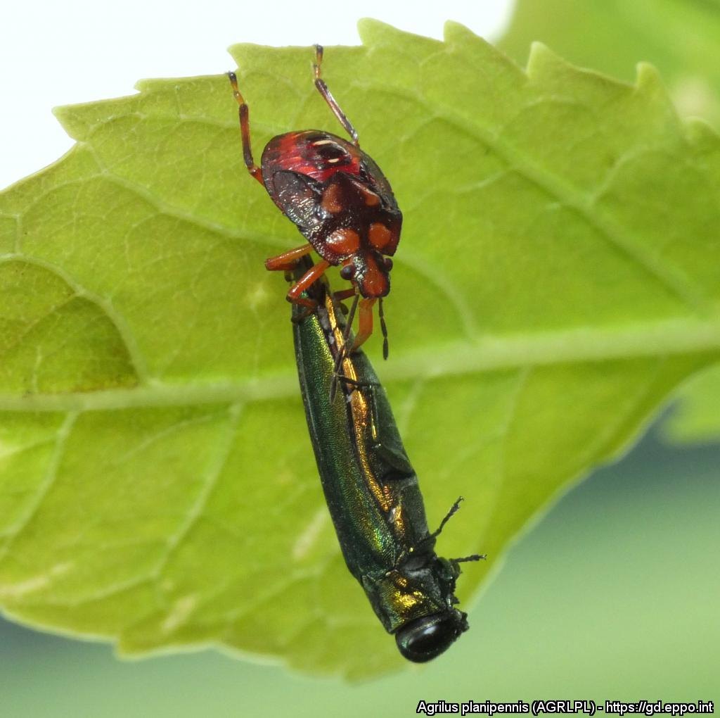
Tous les insectes ne sont pas nuisibles aux végétaux, certains sont utiles.
Une punaise prédatrice (Podisus maculiventris) mange un ravageur (Agrilus planipennis).
Photo: Eduard Jendek.

Slide 26
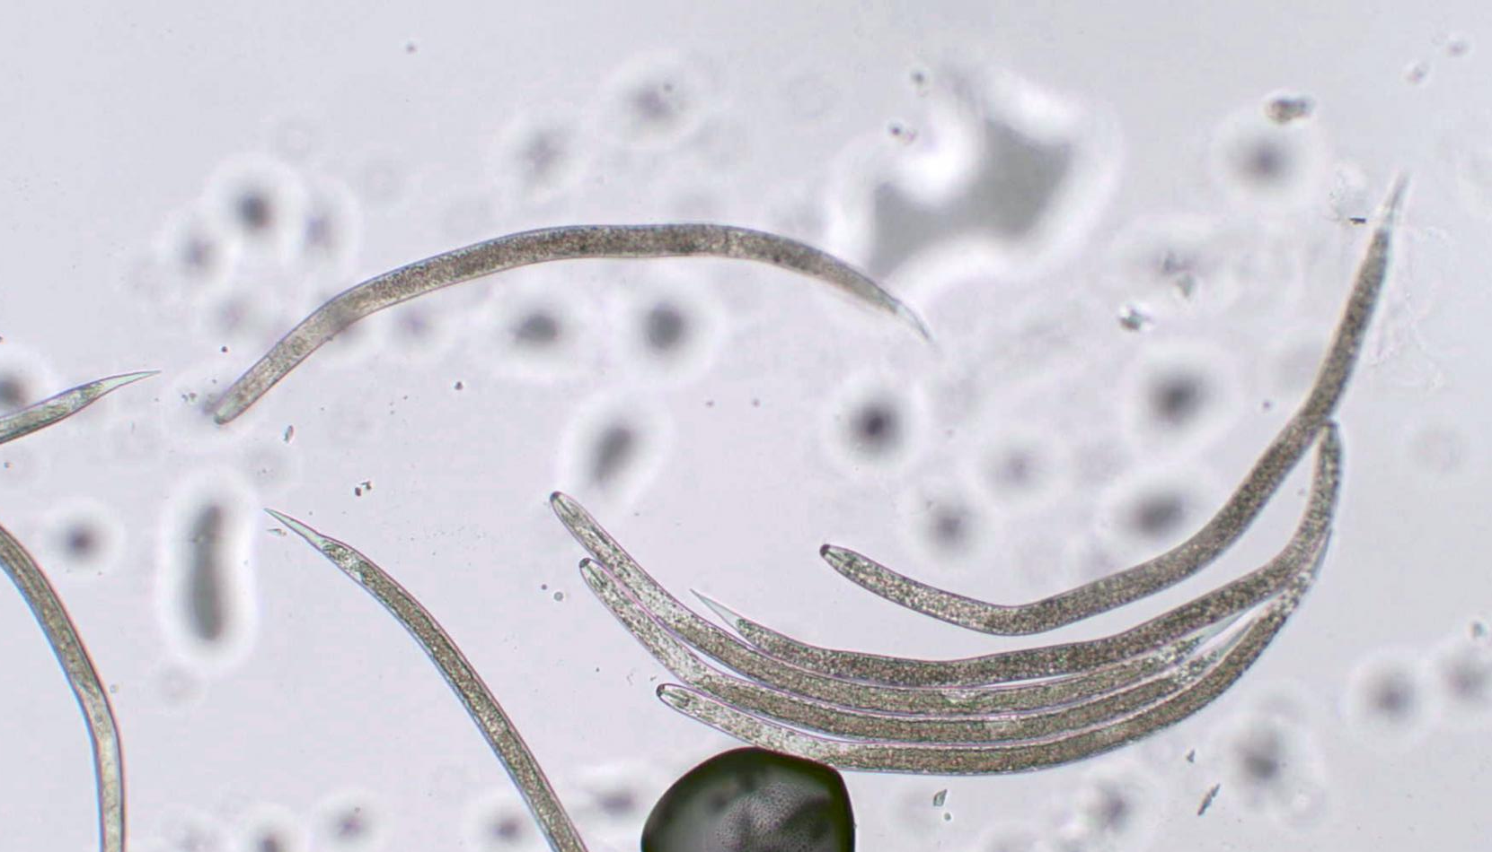
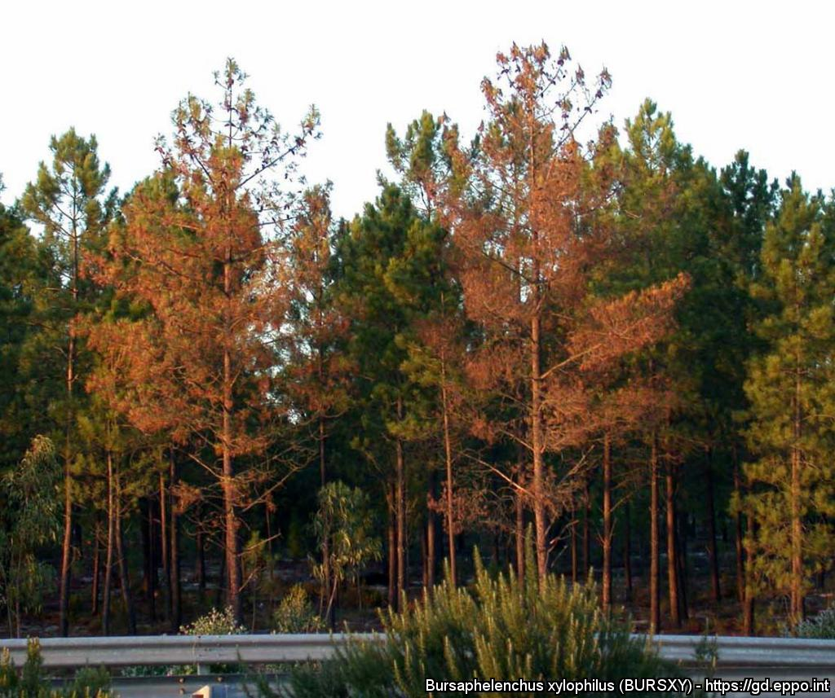
Les nématodes sont de petits ‘vers’ qui peuvent parfois s’attaquer aux plantes.
Photos: Stefano Sacchi (Heterodera mani, un ravageur des graminées); Manuel Galvão de Melo e Mota (pins tués par Bursaphelenchus xylophilus); NPPO of the Netherlands (carotte infestée par Meloidogyne fallax).

Slide 27
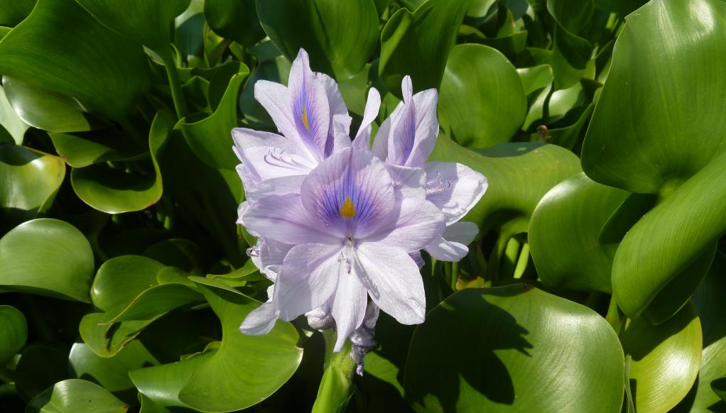
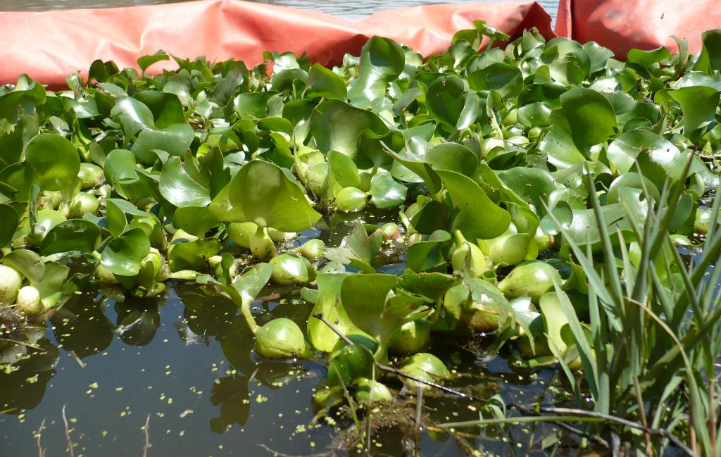
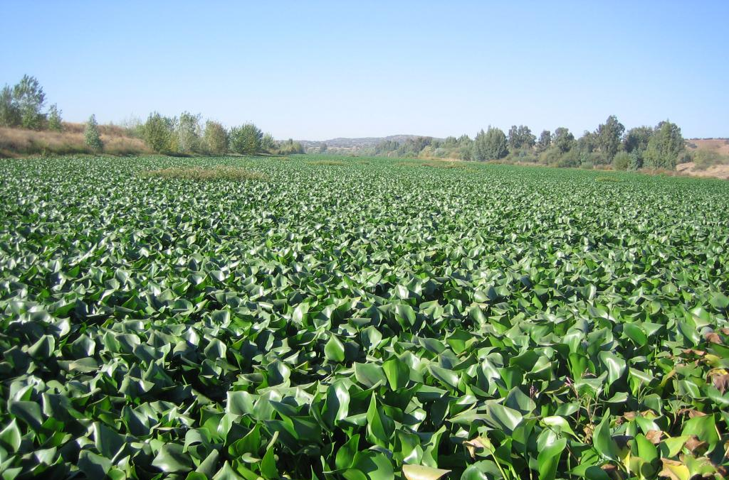
La jacinthe d’eau (Pontederia crassipes) peut envahir les rivières et les lacs. Il ne faut pas la planter dans les mares ou autres pieces d’eau.
Photos: Anne-Sophie Roy (plante en fleur), Angel Hurtado (rivères envahies en Espagne).

Slide 28
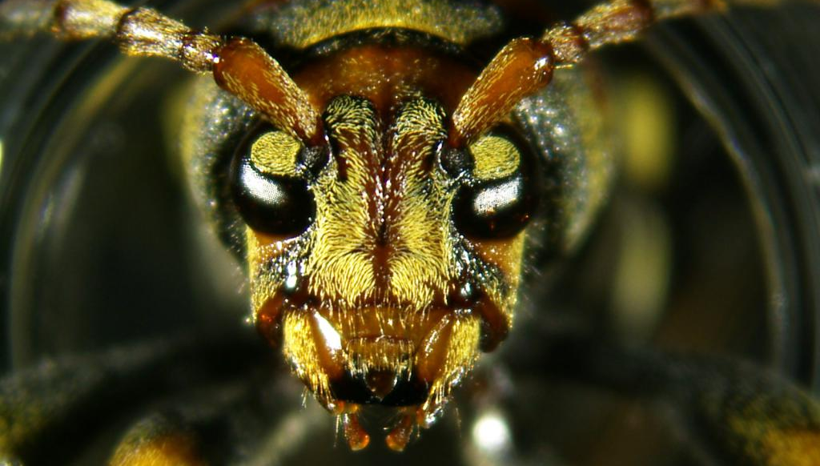
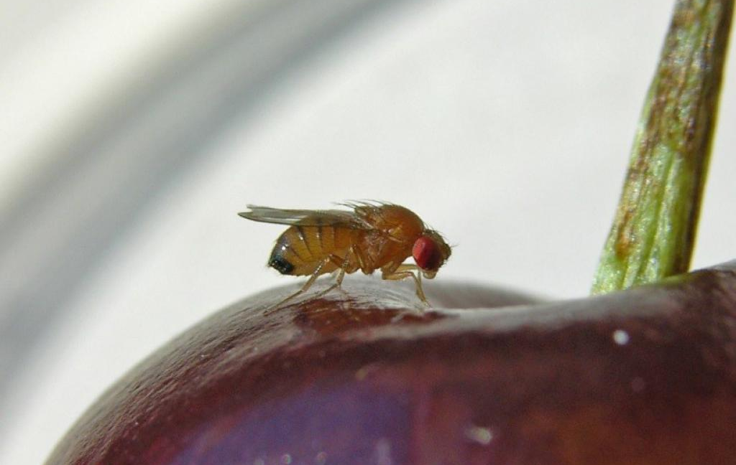
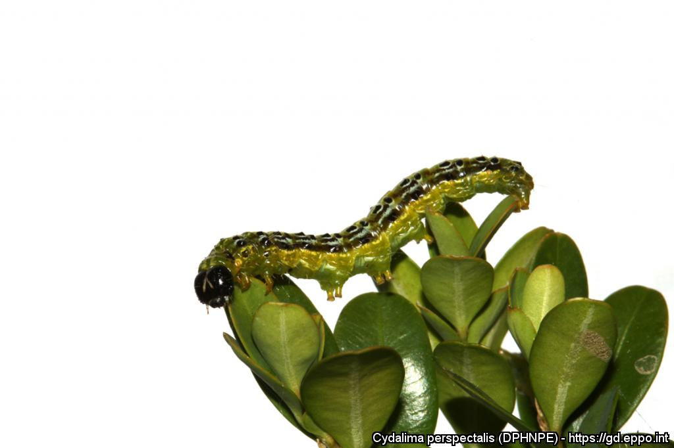
Certains organismes nuisibles sont d’origine exotique (‘alien’) et nombre d’entre eux sont introduits dans de nouvelles zones par le commerce agricole et horticole.
Photos: V. Sarto i Monteys (Xylotrechus chinensis); M. González Núñez (Drosophila suzukii); M. Maspero & A. Tantardini (Cydalima perspectalis).

Slide 29
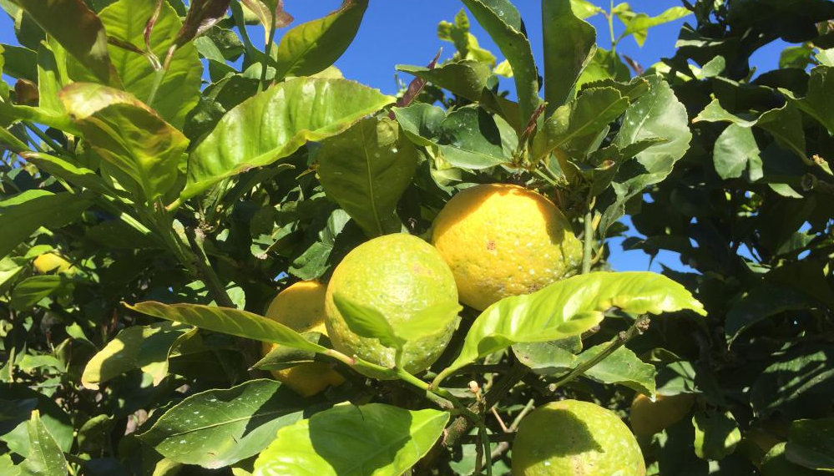
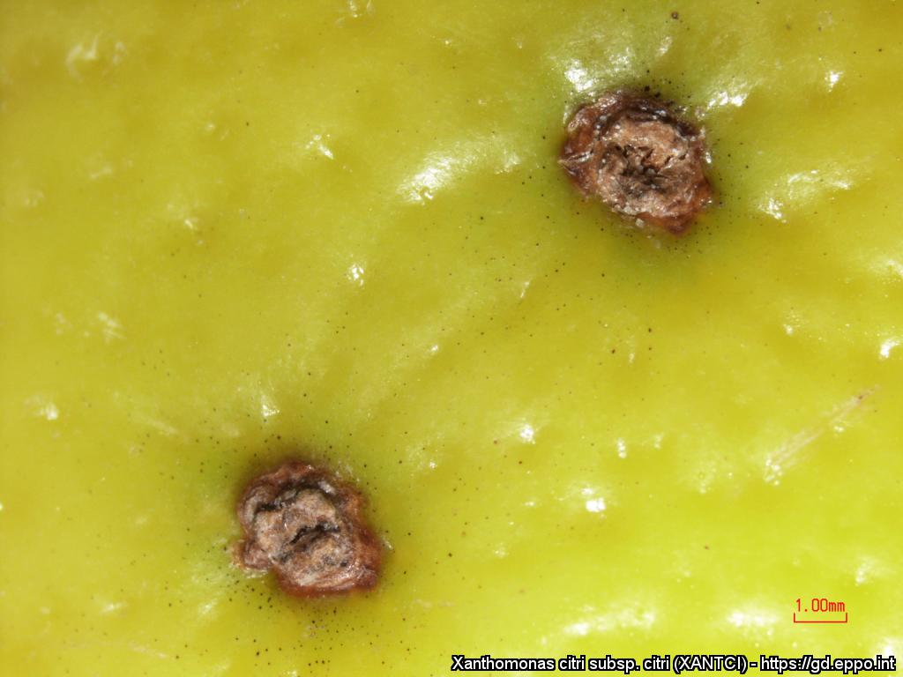
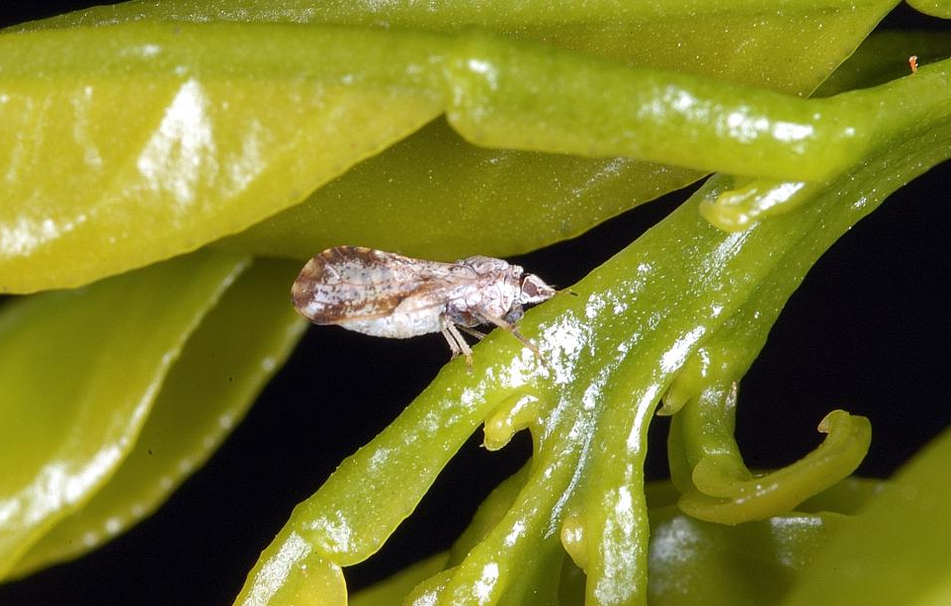
Certains organismes nuisibles ne sont pas présent dans la région OEPP et il est important d’éviter leur introduction.
Photos: A.S. Roy (citronnier sain), D. Del Nista (chancre citrique causé par Xanthomonas citri subsp. citri), D.G. Hall (psylle asiatique des agrumes, Diaphorina citri).

Slide 30
Les plantes sont belles et utiles aux animaux comme aux hommes.
Protéger les végétaux, Protéger la vie !
Photos: Ilya Mityushev (Hemaris tityus visitant des fleurs), Anne-Sophie Roy (oiseau au repos sur Victoria amazonica), Martiño Rivas de Castro (fleurs de pomme de terre).

Slide 31
Protecting plants, protecting life
PROTÉGER LES VÉGÉTAUX, PROTÉGER LA VIE
ЗΑЩИТИМ РАСТЕНИЯ – СОХРАНИМ ЖИЗНЬ
Photo : Dorina Pitorac

